Slide 1
MÓJ WYMARZONY ZAWÓD
Technik prac biurowych

Slide 2
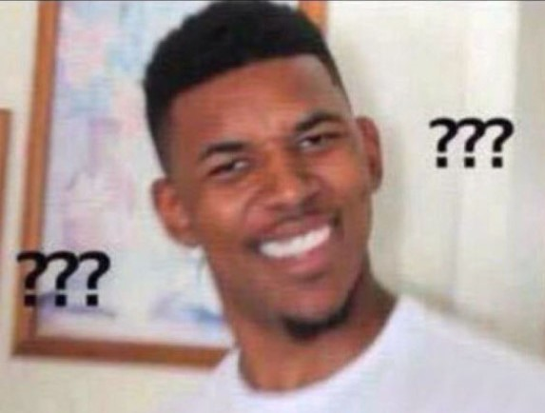
Technik prac biurowych?
Technik prac biurowych jest zawodem uniwersalnym, gdyż prace biurowo-administracyjne (jako funkcje usługowe) występują w różnym zakresie w każdej firmie i instytucji. Specjaliści w tym zakresie odciążają kierownictwa firm i instytucji od ważnych, ale bardzo czaso i pracochłonnych czynności w zakresie: bieżącej organizacji prac biurowo-administracyjnych, gromadzenia, rejestracji informacji i dokumentacji oraz ich przetwarzania, wewnętrznej koordynacji przepływu informacji i dokumentacji, okresowej organizacji działań, w szczególności związanych z organizacją narad, szkoleń, konferencji oraz aranżacją spotkań z kontrahentami firmy.

Slide 3
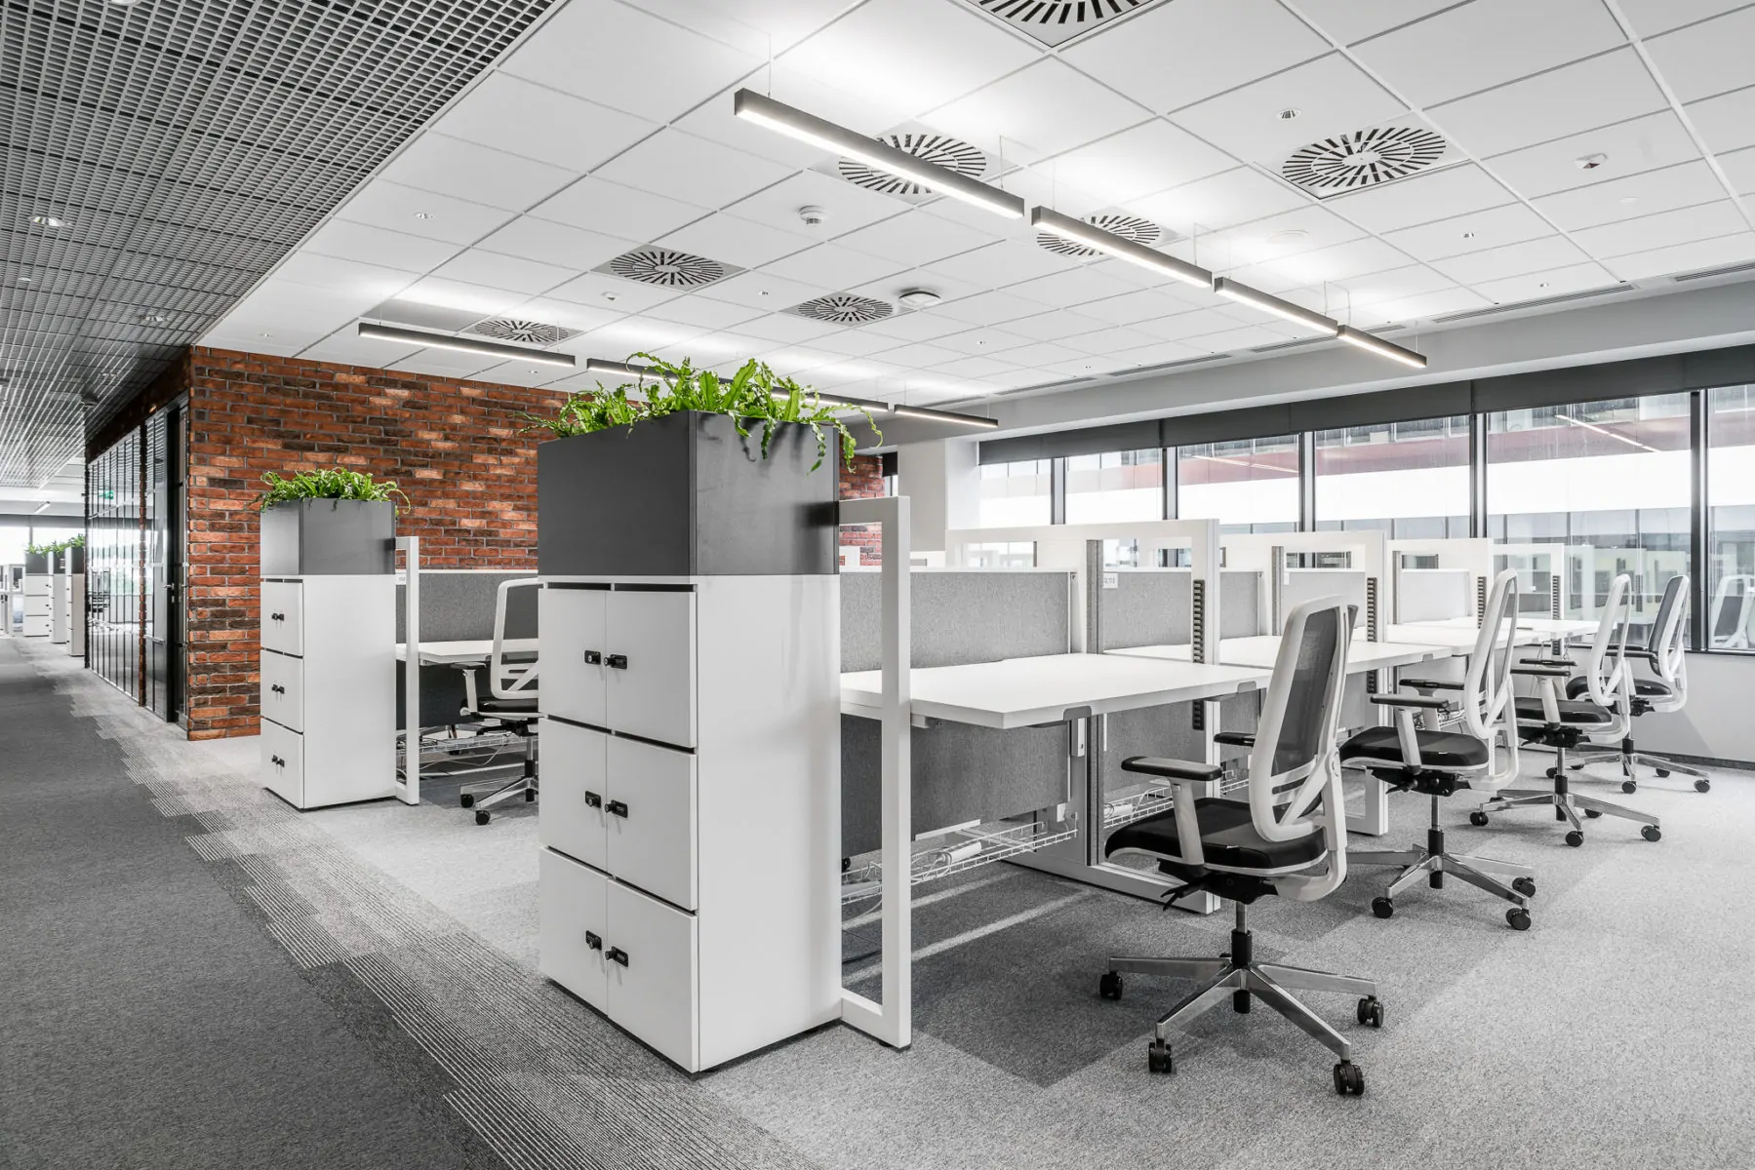

Slide 4
Najczęściej w zawodzie wykonuje się prace związane z:
• organizowaniem biura i prac biurowo-administracyjnych;
• gromadzeniem, rejestracją oraz przetwarzaniem informacji;
• gromadzeniem i rejestracją dokumentacji;
• koordynowaniem przepływu informacji i dokumentacji wewnętrznej;
• przygotowywaniem i organizowaniem narad, zebrań, konferencji oraz spotkań z kontrahentami jednostki organizacyjnej;
• sporządzaniem sprawozdań dotyczących działalności jednostki organizacyjnej;
• użytkowaniem nowoczesnego sprzętu biurowego.

Slide 5
Po skończeniu nauki będę potrafił:
• określać rolę administracji w funkcjonowaniu jednostki organizacyjnej;
• gromadzić, przetwarzać i przekazywać informacje dotyczące wykonywanych zadań;
• korzystać z różnych źródeł informacji oraz doradztwa specjalistycznego;
• redagować i prowadzić korespondencję w sprawach osobowych i administracyjnych;
• sporządzać protokoły, notatki służbowe oraz sprawozdania dotyczące działalności jednostki organizacyjnej,
• porządkować, prowadzić i archiwizować powierzoną dokumentację i akta spraw jednostki organizacyjnej,
• prowadzić sekretariat jednostki organizacyjnej;
• przygotowywać i organizować narady, zebrania, konferencje;
• użytkować urządzenia i sprzęt techniczny stosowany w pracy biurowej;
• współpracować z zespołem pracowników;
• porozumiewać się w języku obcym w zakresie niezbędnym do wykonywania zadań zawodowych.

Slide 7
Gdzie mogę pracować?
Absolwent tego kierunku może podjąć pracę w: administracji specjalnej, jednostkach samorządu terytorialnego, samorządach zawodowych i gospodarczych, przedsiębiorstwach produkcyjnych, handlowych i usługowych; prowadzić działalność gospodarczą w zakresie usług biurowych oraz obrotu artykułami piśmiennymi i biurowymi.

Slide 8
Kilka ciekawostek ode mnie dla Ciebie
Czy wiesz, że ...
1. Praca odbywa się w pomieszczeniach biurowych, najczęściej w bardzo dobrych warunkach (przebywanie w archiwum ogranicza kontakt z oświetleniem naturalnym).
2. W zależności od zajmowanego stanowiska i stopnia wyposażenia w urządzenia biurowe może występować niekorzystne oddziaływanie elektromagnetyczne (monitory), ozon (kserokopiarki).

Slide 9
Wykorzystane materiały w prezentacji
http://www.ksztalceniezawodowe.bialystok.pl/forum/zstio_pb.pdf
https://www.blasty.pl/74749/kiedy-wszyscy-mowia-wiesz-o-co-chodzi
https://1000-slow.pl/blog/47-przydatnych-angielskich-slow-zwiazanych-z-praca-wymowa-w-audio/
https://slideplayer.pl/slide/440923/
http://zksiazkawkieszeni.blogspot.com/2016/05/a-to-ciekawe-2.html
https://bisar.pl/w-jaki-sposob-zatrudnic-pracownika-z-ukrainy/
https://alebank.pl/cyberbezpieczenstwo-czy-praca-zdalna-stanowi-zagrozenie-dla-firm/?id=319288&catid=28090

Slide 10
Przygotował Rafał Kuczek​
Uczeń klasy 7 - Szkoła Podstawowa w Dobieszynie

